Slide 1

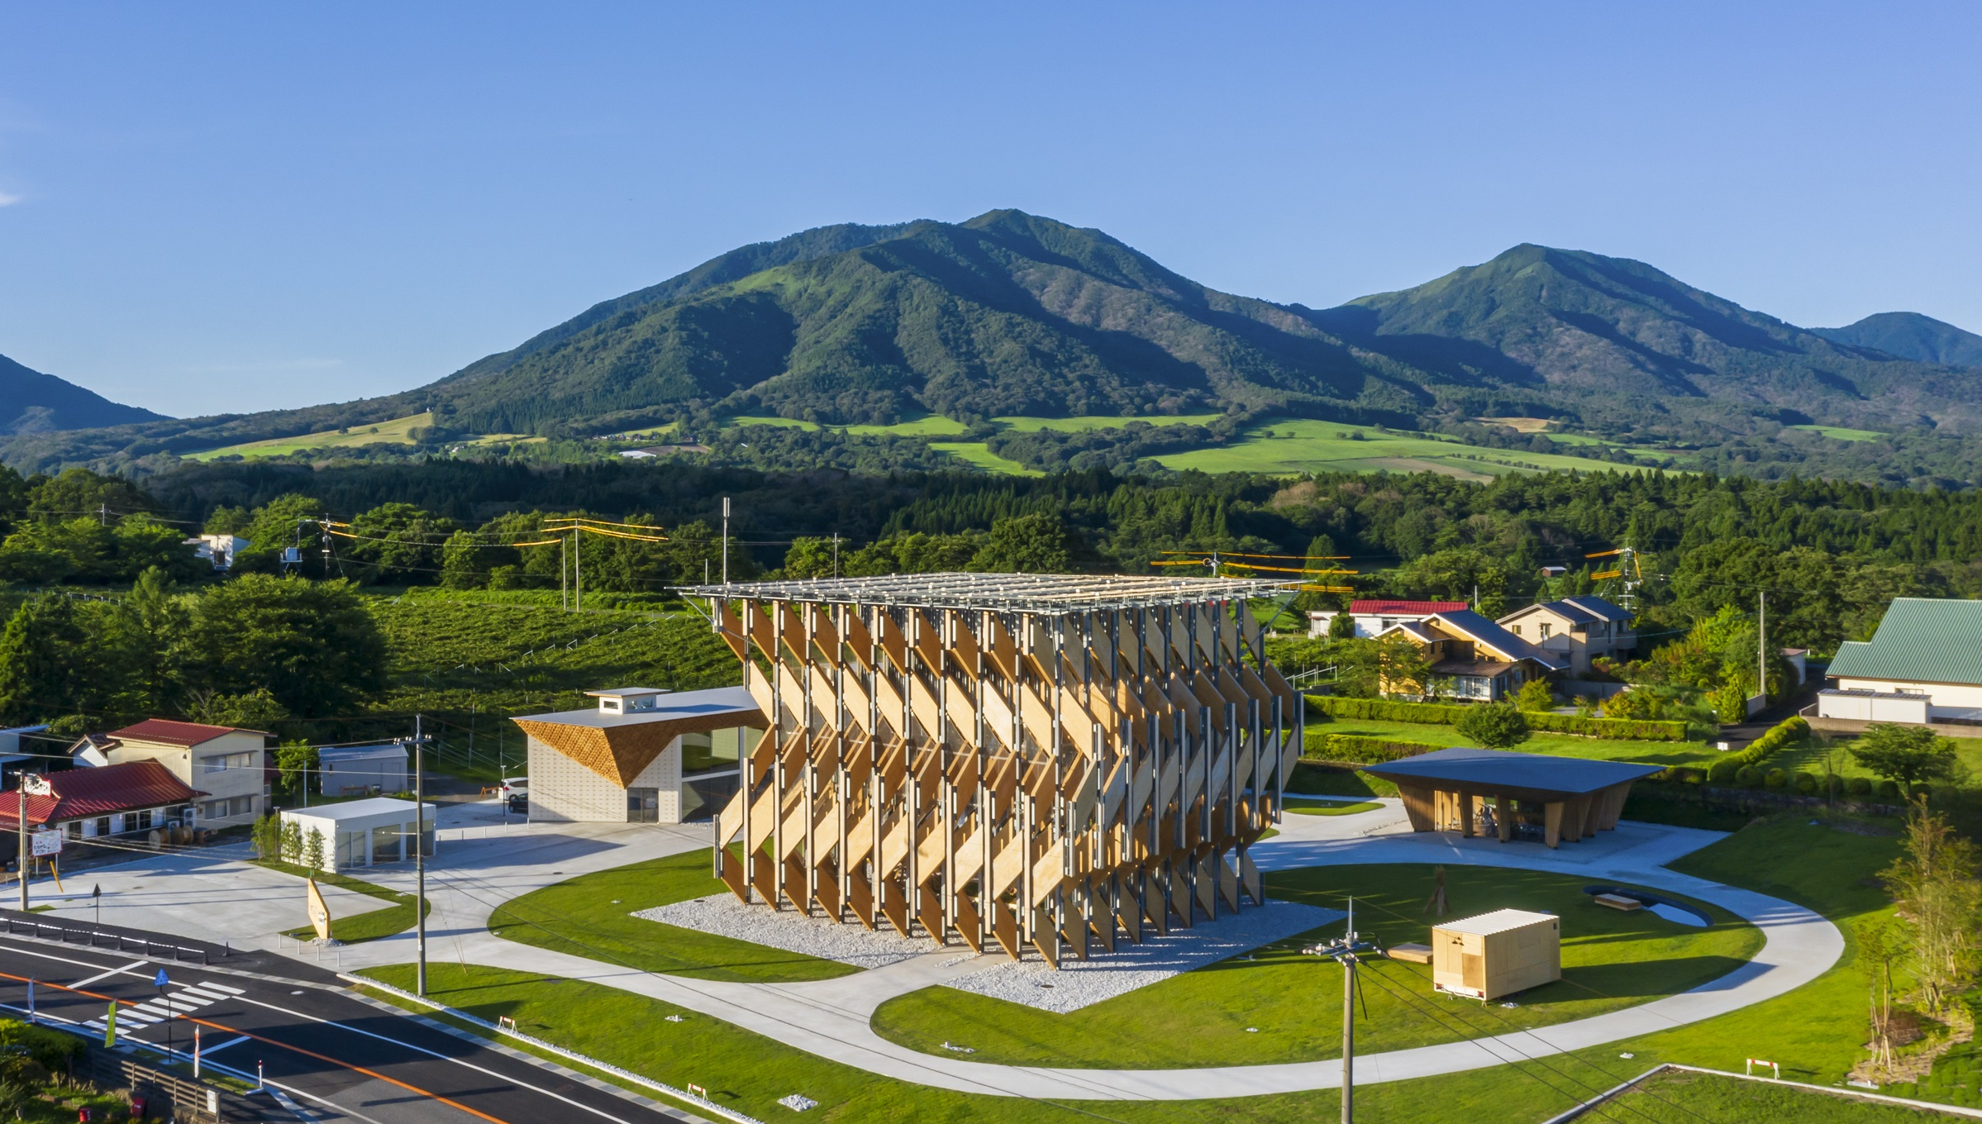
SDGｓ未来杜市「真庭」の挑戦 ～地域資源を生かした真庭市の戦略～
2023年8月28日 全国市町村長サミット2023in兵庫
岡山県 真庭市長 太田 昇
©Kawasumi-Kobayashi Kenji Photograph Office

Slide 2
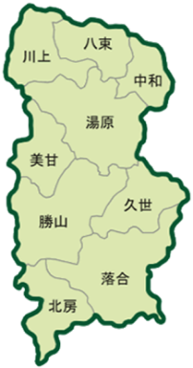
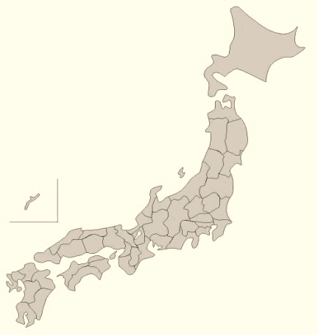
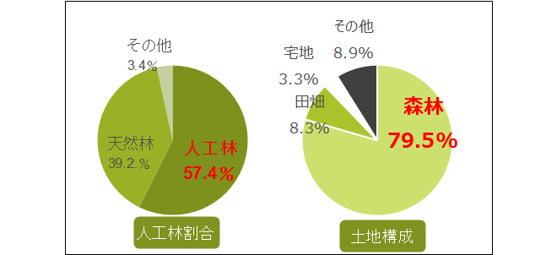

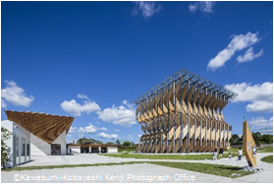
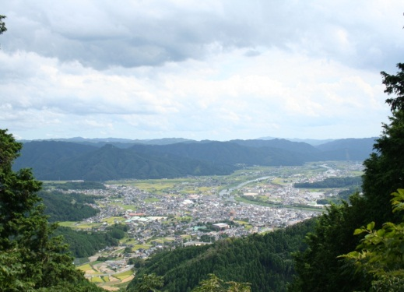
１ 真庭市の姿
◆真庭市のプロフィール
場所：岡山県の北部
面積：約828㎢（東京都23区の130%）
人口：約4.３万人（東京23区の0.4%）
特徴：市域の約８割が森林
日本有数の木材集散地
真庭市
京都
東京
広島
流域状況
2

Slide 3
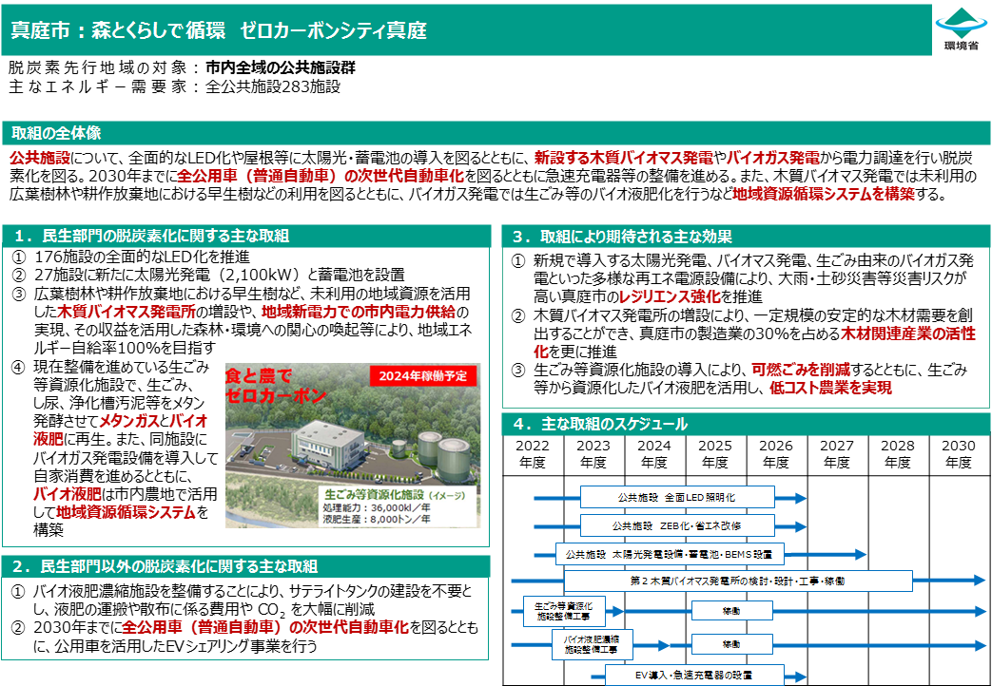
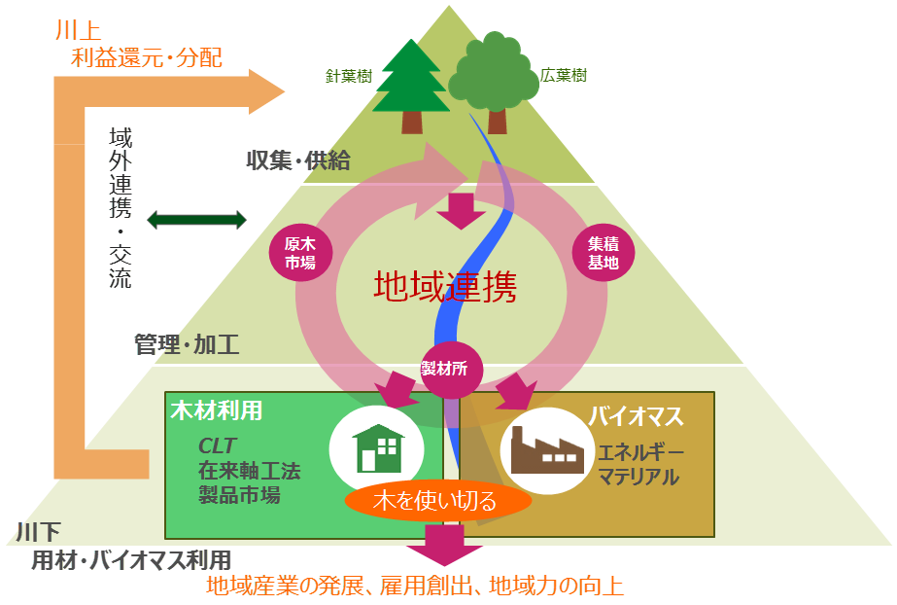
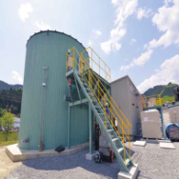
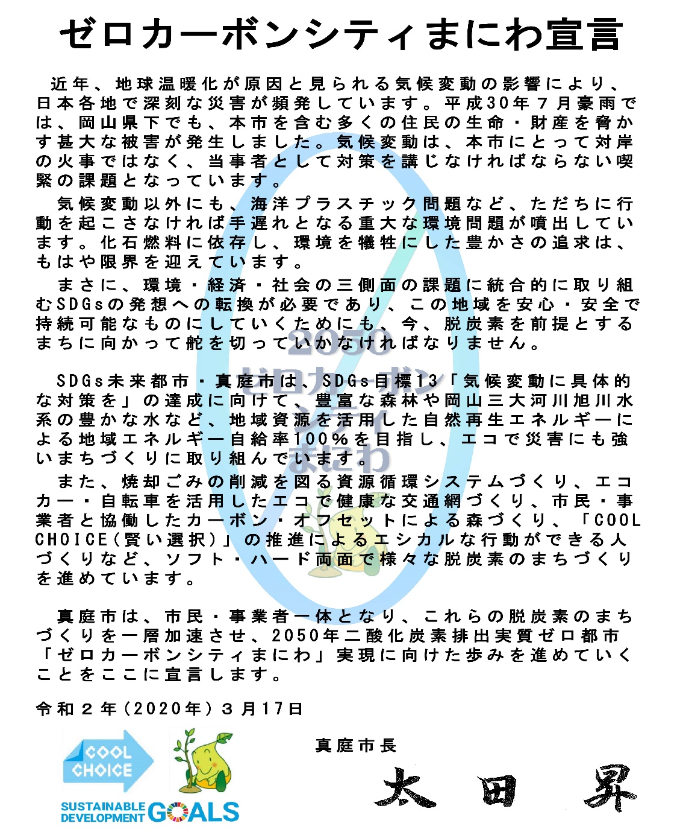
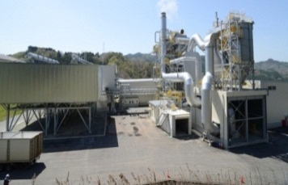
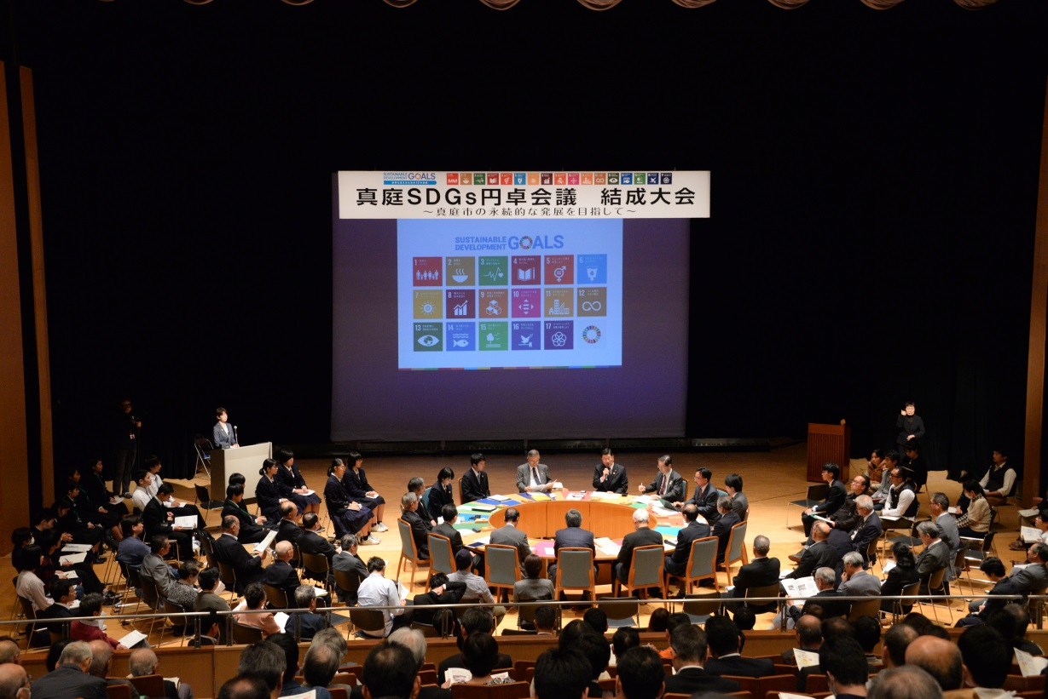
２ 「脱炭素・SDGs」に向けた歩み
■真庭市の「地域資源」を活かした「脱炭素・SDGｓ」に向けた歩み
バイオマス
産業都市に選定
庁内組織「2050ゼロカーボンシティまにわ対策チーム」の設置・施策検討(R3.10～11)
21世紀の真庭塾
地元の若手経営者等が集まり、地元地域の未来を考える組織を立ち上げ。1997年に、「2010年の真庭人の日」を報告。
豊かな森林資源を背景に、「木を使いきるまち」を目指すことなどが盛り込まれる
・真庭バイオマス発電事業
・木質ﾊﾞｲｵﾏｽﾘﾌｧｲﾅﾘｰ事業
・有機廃棄物資源化事業
・産業観光拡大事業
生ごみ
資源化
事業開始
地域循環共生圏
ﾌﾟﾗｯﾄﾌｫｰﾑ選定
第１回脱炭素先行
地域に選定
1992年
2006年
2014年
2015年
2018年
2019年
2020年
2022年
バイオマスツアー開始
真庭バイオマス発電所稼働
SDGs未来都市
に選定
ゼロカーボンシティを宣言
流域状況
バイオマスタウン
真庭構想
地域エネルギー自給率100％/2050カーボンニュートラルの実現を目指すことを宣言
→具体策：木質バイオマス発電所の増設に向けた検討 ほか
発電容量：10,000kW
地域の未利用資源（間伐材・製材端材等）を活用し、「木を使い切る」仕組みを構築
木質資源をエネルギー活用するための実証事業を開始
SDGｓを推進し、その取組をホームページ上で発信しあう
「真庭SDGｓパートナー」は、6月1日現在249団体に。⇒
3

Slide 4
３ 安全・安心の観点からみた現状
・日本の食料自給率 38％ (カロリーベース)
・日本のエネルギー自給率 11.8％ → 2017年OECD35カ国中34位
特に電力供給体制は中央集権的体制
エネルギーの効率的産出と消費、余剰発電と送電ロスの解消のためにも、地方分権、エネルギー自給圏の分散が必要
日本の現状を
変えていかなければならない
真庭市が
先頭に立つ決意！！
・真庭市のエネルギー自給率62％
※内真庭バイオマス発電所20%
バイオマスエネルギー＋太陽光エネルギー＋水力エネルギー
市内全ての消費エネルギー
真庭市のエネルギー自給率は、既に60％を超えていますが、直接、工場や家庭に真庭市で発電した電気を配電しているわけではありません。
最終的な目標は、電力需要を全て地産の自然再生エネルギーで賄い、
「再生可能エネルギー自給率１００％」の、SDGｓ未来杜市「真庭」を目指す！！
今後は、①第2バイオマス発電所の建設、②地域マイクログリッド構想の実現による電力の地産地消に取り組む
自給圏の確立が日本と地域の永続的な発展に繋がる
4

Slide 5
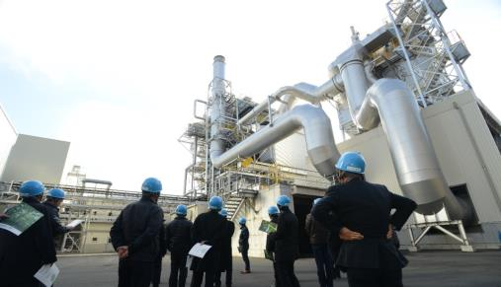

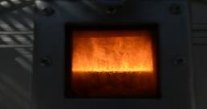
４ 木を使い切る真庭
（木質バイオマス発電所を中心とした循環経済圏）
〇真庭バイオマス発電所を中心に、地域から出る木材を余すことなく使い切る循環経済圏の構築を実現
〇今まで産業廃棄物として処理（処分費相当１億円以上）していた未利用の木材を燃料として活用
【木質バイオマス発電所】
〇発電能力：10,000kW（年間発電量約８万MWｈ）
〇使用燃料は、年間11万ｔ程度。原則として地域から出る木材のみ活用。
売上：約23.1億円
※燃料購入：14.2億円
うち山林所有者に燃料代の一部を還元（550円/t）
合計還元額⇒約2億円（H26.10～R3.3）
石油代替：23.5億円相当
※灯油価格84円/ℓで算出
5

Slide 6
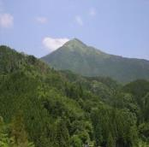
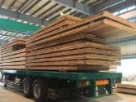
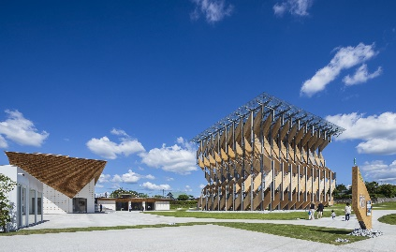
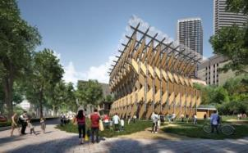
５ GREENable HIRUZEN
（ＳＤＧｓ未来杜市「真庭」の新たなランドマーク）
【蒜山⇔晴海プロジェクト】
■2019年
真庭で製造されたCLTを使用し、
隈研吾事務所のデザインにより、CLTパビリオンを晴海に建築
→ＣＬＴの魅力と木材の文化・情報を発信
真庭産ＣＬＴの里帰り
©Kawasumi-Kobayashi Kenji Photograph Office
真庭に
移築リユース
真庭市
晴海
晴海で建築・運用
(2019 年秋～2020年秋)
分解・運搬
■2021年
晴海での役目を終えたパビリオンは、部材をリユースし、真庭市蒜山（ひるぜん）に移築。
都市と農山村を結びつける観光文化発信拠点「GREENable HIRUZEN」として、2021年７月15日にオープン。
オープンから1年間で17.5万人の来場があり、周辺施設を含め大きな経済効果が出ている。
⇒ホテル、レストラン、洋菓子店、グランピング施設などが続々オープン。さらには隈研吾事務所のサテライトオフィスも。
※㈱阪急阪神百貨店から「地域活性化起業人」を受け入れ「蒜山ブランド実装事業」も推進
6

Slide 7
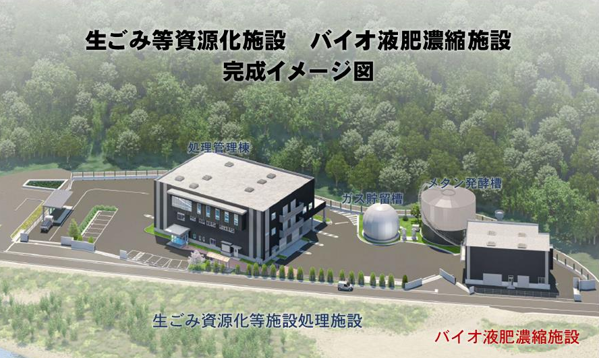
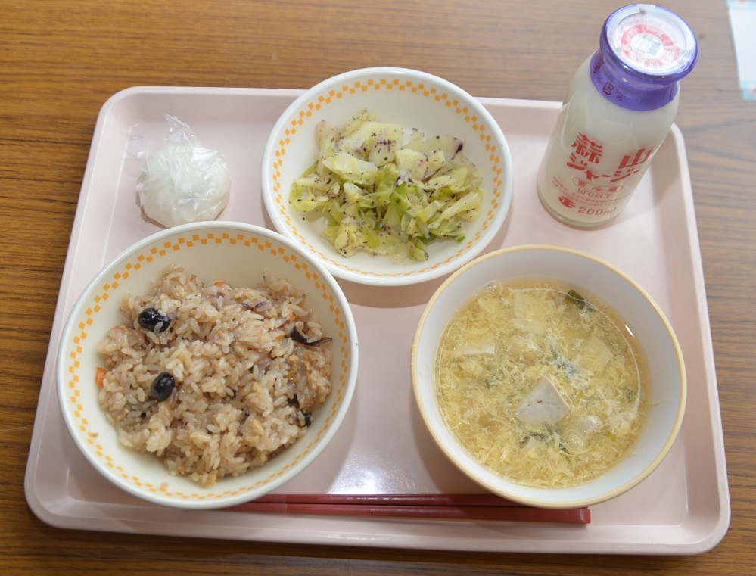
６ 地域資源を生かした「回る経済」を確立する
（生ごみ・し尿等液肥化事業）
2024年稼働予定
ごみ処理施設の統合、生ごみの資源化で脱炭素社会に貢献
ごみ処理費
約２億円/年 削減
市内の廃棄物処理施設を整理・統合
ごみの焼却を減らし、効率的なごみ処理で脱炭素を実現します
処理能力：33,000kl／年
液肥生産：840トン／年
温室効果ガス削減効果
1,901㌧/年
6,446トン → 4,5457トン
可燃ごみ焼却を減らすことで大幅減
（真庭市試算）
ごみ焼却施設 3カ所 → 1カ所に統合
し尿処理施設 1カ所 → 生ごみ等資源化施設 1カ所新設
（生ごみ、し尿、浄化槽汚泥をメタン発酵させ液体肥料に再生）
中山間地域の新たなごみ処理方法に!!
中山間地域では「燃やす」より「減らす・活かす」へ
・効果的な高効率ごみ発電には、100㌧/日のごみが必要。
・100㌧/日のごみを集めるには中山間地域ではエリアが広大になりすぎる。
・中山間地域ではごみを減量化し、焼却処理場をコンパクトにすることが効果的。
・燃えるごみの30～50％を占める生ごみを燃やさずリサイクル。
新たな挑戦!!「キッチンからバイオマス」
家庭の生ごみなどをメタン発酵させ
液体肥料として再生、資源の
地域内循環を目指します
ごみは資源です! 肥料に再生して循環型農業を実現!!
全国初!!
バイオ液肥を濃縮
従来はごみとして処分されていた、生ごみ、し尿、浄化槽汚泥が
エネルギーと肥料に生まれ変わります。
・全国初となるバイオ液肥の肥料成分の濃縮に取り組みます。
液肥の運搬、散布が効率よくできます
①燃えるごみを約40％削減
②年間約840トンの液体肥料として再生
↓
ごみ処理のエネルギー・コストの低減
脱炭素・低コスト農業の実現
地産地消でゼロカーボン ～バイオ液肥で育てたお米・野菜、ジビエなど～
学校給食への地元産食材の供給 → 栽培・輸送時の燃料、CO2削減
市内26校の小中学校で真庭食材の日を毎年実施
7

Slide 8
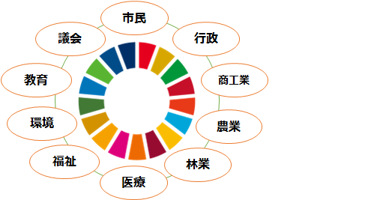
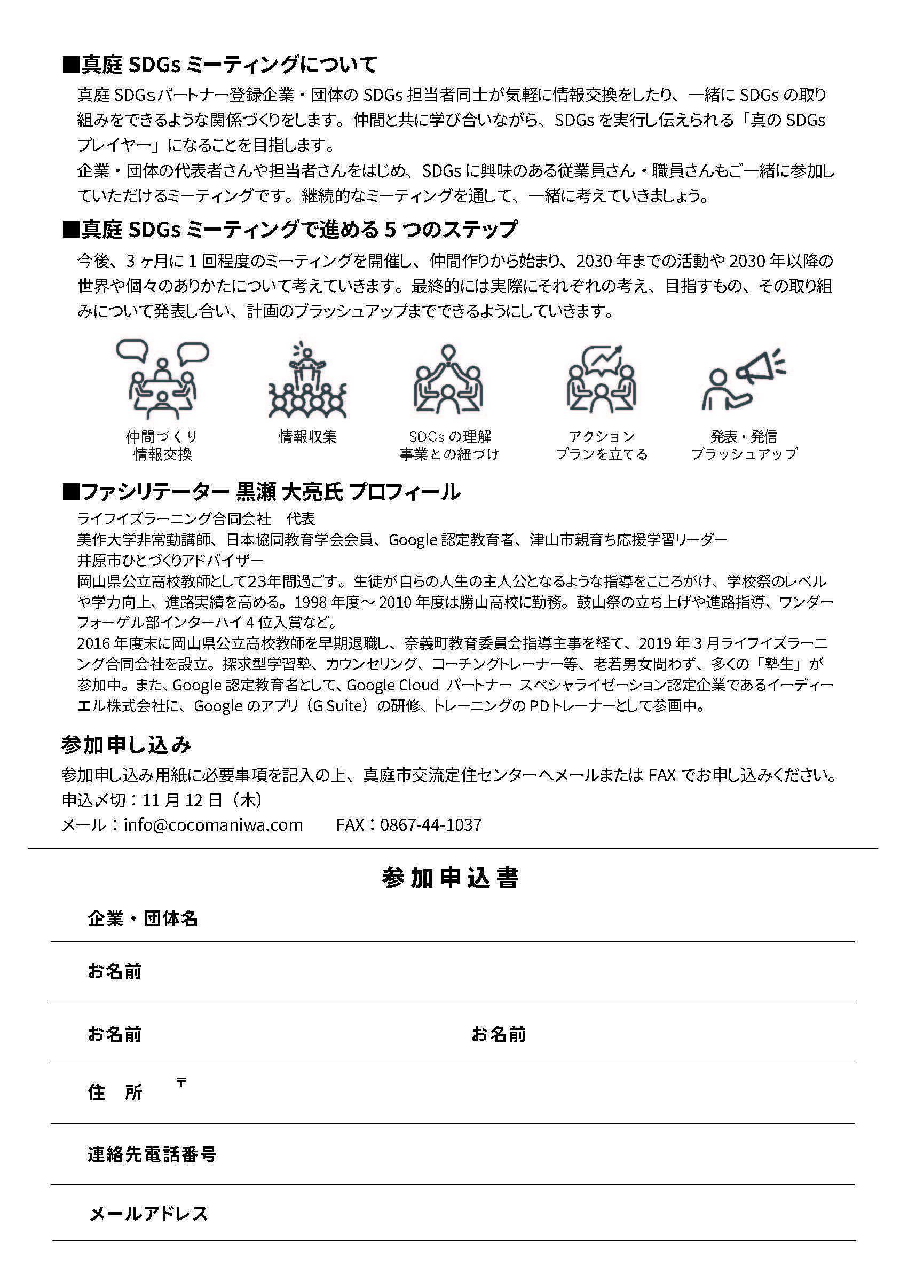

７ SDGｓの取り組みを市民活動へ
（SDGｓ円卓会議・SDGｓミーティング）
真庭ＳＤＧｓ
円卓会議
場づくり
真庭ＳＤＧｓミーティング
人材づくり
マクロ的な真庭市全体の今後１年間の方向性を共有する場
それぞれが具体的なアクションを考え、取組をブラッシュアップする場
・進捗管理
・情報共有
・連携強化
・SDGｓカリキュラム
・SDGｓアクション
・SDGｓ人材育成
構成員間の連携等を
通じたＳＤＧｓの推進
市民運動への拡大、SDGsの達成
■パートナーシップ具体例
・【パートナー×市】
連携協定（保険会社、車メーカ）による木材利用推進、脱炭素の取組推進
・【パートナー同士】
地元高校と地元企業との連携創出によるネット販売検討開始 など
■真庭ＳＤＧｓパートナー（＝円卓会議構成員、ミーティング参加者）
①真庭市のＳＤＧｓの取組に賛同し、パートナー宣言を行った企業・団体、個人
②環境、教育、福祉、医療、産業などあらゆるステークホルダーがパートナーに登録
※2022年11月2日現在：304団体、16個人が登録
⇒市外企業4割超へ増加（R3まで3割弱、R1~R2：2割弱）
8

Slide 9
真庭市地域おこし協力隊の概要
9

Slide 10
１ 真庭市の体制と協力隊の活動状況
交流定住推進課
○移住定住の推進
○関係人口の創出
○地域振興、地域自治
○市内外の交流
交流定住センター
○移住相談のワンストップ窓口
○地域の情報収集・蓄積、真庭市の魅力発信
○市民団体や地域活動の支援、つなぎ構築
協力隊OB設立会社が指定管理者として運営
隊員数
○８人 (令和５年６月現在)
○延べ３１人 (平成25年度～)
北海道 | 1人 | 関西 | 11人
東北 | 1人 | 中国 | 6人
関東 | 12人 | （県内） | （5人）
10

Slide 11
２ 協力隊の定住率と退任後の活動状況
退任後の定住率
78.2％(令和４年度全国 65%)
現役隊員を含めると83.9%
・「一般社団法人はにわの森」：森遊びの体験学習ができる
・「株式会社MATSURIKA」：オリジナルオーガニック石けんの製造・販売
・「西屋幾右衛門商店」：福祉を中心とした余暇支援
・「株式会社ライフギアプロジェクト」：イベント企画・交流施設の管理
・「株式会社ふ」：廃園を活用したパンづくりとカフェの運営
・「株式会社はこらぼ」：地域情報をライティング・広告代理店
・「合同会社ウーラ」：地域に特化した特産品開発・デザイン会社
・「一般社団法人コミュニティデザイン」：交流中間支援組織・プロダクトデザイン会社
・「山ノウエノ美容室」：廃校を活用した施設内美容室
・「GANTSU FIT BODY」：廃屋を活用したパーソナルトレーニングジムの運営
・「AREAREA & Spice Bar升」：カレー専門店＆Spice Barの運営
・「I Sundy」：映像制作・イベント企画立案・デジタルコマースの広告代理
・「LINK HEART SCHOOL」：教育に特化したNPO法人設立
11

Slide 12
３ 真庭市地域おこし協力隊の特徴
特徴
協力隊になるには
①真庭が好きで真庭で実現したいことがある
②組織・チームとして横連携や隊員同士の協力関係
③「交流定住センター」を拠点とし、月２回協力隊会
議を開催し、活動状況を共有し相互に意見交換
④「交流定住センター」と連携し、移住者や地域の情
報を共有し、地域とつながっていく
⑤OBによる活動のアドバイス、サポート体制
⑥退任後も現役隊員とつながっている
⑦地域のために何ができるかを自らが考えて活動する
真庭市に何度も訪れてもらい面談を何度も重ねて、本人が「真庭」で実現したい、やりたいという意思があること
協力隊員自体が真庭市の財産である
12

Slide 13
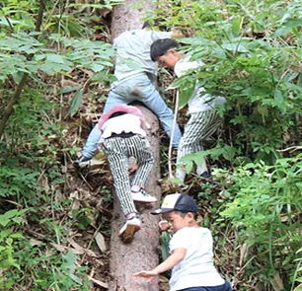
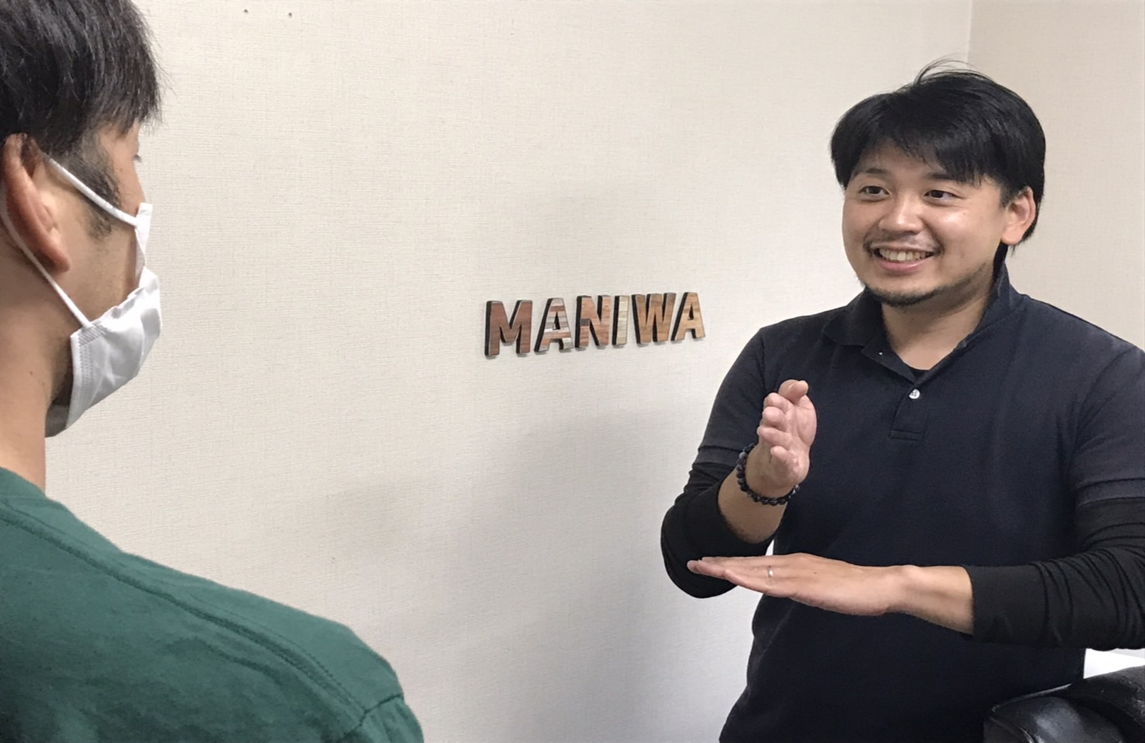
４ 退任後の活動紹介
①未来へつなぐ新しい教育を導入
こどもたちが森遊びを体験できる自然体験学習施設を起業。豊かな自然に幼い頃からふれることで、真庭を愛する心を育み定住につなげていく自然保育やふるさと学習を推進し、地域と学校をつなぐ役割を担っている。
②地域の素材を使った「もの作り」
生せっけんを地域のハーブや湧き水などオーガニック素材にこだわり手づくりで製造販売する工房を設立し起業。香りやスイーツのような美しい色は癒やしや優しさの伝わる「もの作り」が好評である。
③誰も取り残さない共生社会の実現にむけて
障がい者、ひきこもりの若者の居場所づくりや高齢者サロンを支援。寄り添いによる福祉分野での余暇支援を事業化。また手話奉仕に従事し、真庭市の共生社会の実現に向けて活躍中である。
13

Slide 14
５ 地域おこし協力隊による効果
●協力隊の外部からの視点
→地域の資源や魅力に市民が気づくきっかけ
●多様な人材が市民と寄り添い、一緒になって活動
→市民への刺激
→地域を越えた目的や活動を同じくする市民活動が活発化
市民が充実した豊かな生活を実感し、魅力的になっている。
真庭市の地域価値の向上や多彩な魅力につながっている。
移住者の獲得や関係人口の創出
14

Slide 15
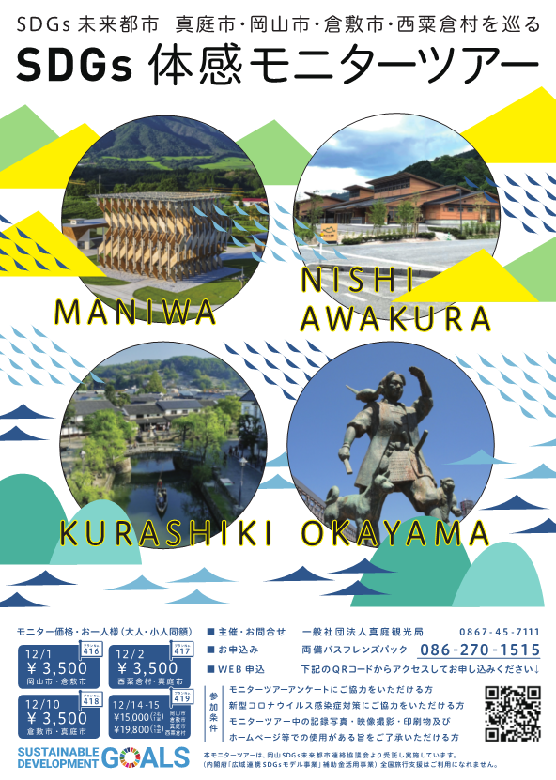

ご清聴ありがとうございました。
SDGｓ未来杜市「真庭」へ
ぜひお越しください。
真庭市キャラクター
「まにぞう」
【ツアーの問合せ】
一般社団法人真庭観光局
〒717-0013 岡山県真庭市勝山654
TEL； 0867-44-1100
URL； https://www.biomass-tour-maniwa.jp/
真庭市役所
〒719-3292 岡山県真庭市久世2927-2
TEL； 0867-42-1111
URL； https://www.city.maniwa.lg.jp/
15

